Slide 1

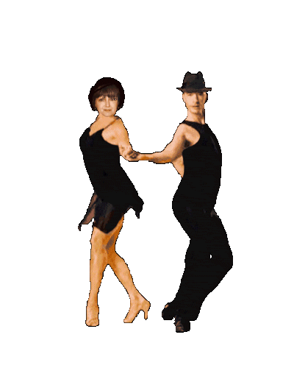

“NOMBRES Y APELLIDOS RAROS”
(ALGUNOS ALGO COMPROMETEDORES) JEJEJJ..
Ya en su momento, la revista “MUY INTERESANTE”
publicó los nombres y apellidos de estas personas con su DNI.
Mi intención no es reírme de nadie, sino sonreír con la suma de algunos de estos nombres y apellidos…También te podía haber tocado a ti, a mi…al otro y al de la “moto” jejej..
Los hay que tienen “Guaasaaa”.
Imagino que hasta los propietarios de esta mezcla de nombres y apellidos que tengan sentido del humor (de niños habrán tenido que aguantar lo suyo), ya en edad adulta recordarán anécdotas provocadas por la situación creada en una simple presentación en el “Instituto” o al ser llamados por megafonía en su “ambulatorio” o cualquier “Organismo Oficial” .
Imagínate que estás en una sala de espera y de pronto OYES
Tomás VIEJO FEO o Alfonso SEISDEDOS PIES PLANOS acuda a la mesa nº 8 jejej..
Clic

Slide 2
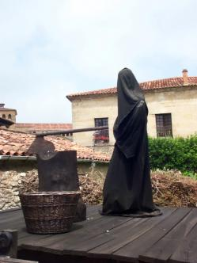
ABUNDIO
VERDUGO DE DIÓS
Ya le vale!!Que Diós le perdone…
Ya no hace falta el ratón

Slide 3
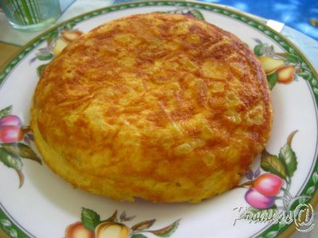

AITOR
TILLA
Oído cocinaaaa….

Slide 4

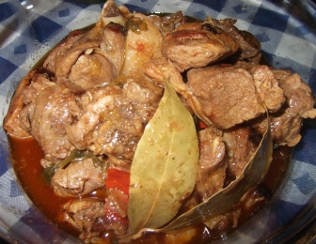
ANTONIO
CORDERO GUISADO
Ummm..qué ricooo!!, éste no se me escaapaaaa…

Slide 5
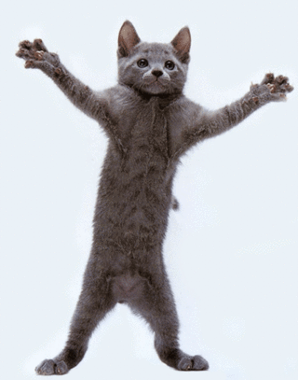
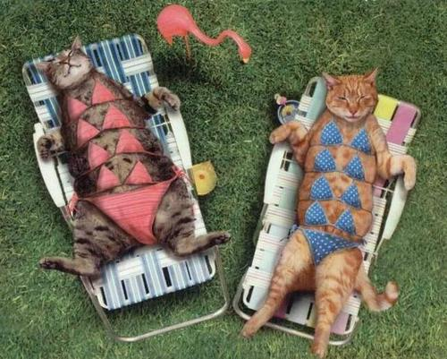
ELENA
GATA DEL GATO
Todo queda en familia jajajj…

Slide 6

AMPARO
LORO RARO
Si soy de lo más normalito..o no??

Slide 7
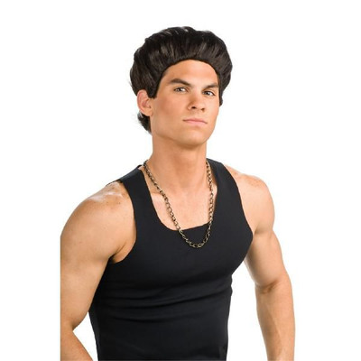
AGUSTÍN
Así me ahorro el peinarme todos los días
Jejejj…
CABEZA
COMPOSTIZO

Slide 8

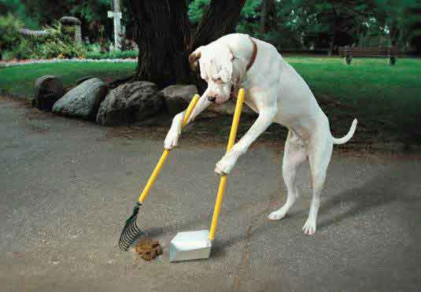
ANA
MIER DE CILLA
Ohhhhhhh…perdón

Slide 9


ANTONIO
BRAGUETA
SUELTA
Es que no lo puedo remediar…jejejj

Slide 10


ANA
PULPITO
SALIDO

Slide 11
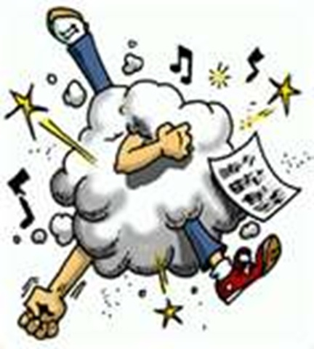
ARMANDO
BRONCA
SEGURA
Seguro, seguro,
que era el más bueno de la escuela jijij..

Slide 12
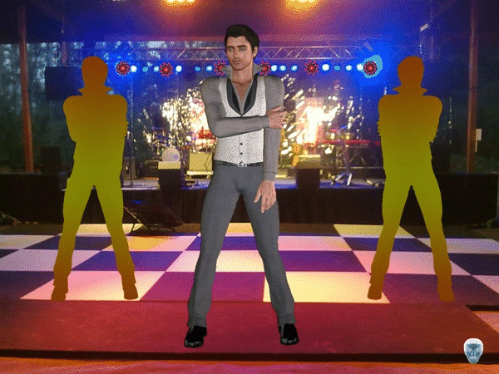
AQUILES
BAILO
Soy toodooo “ritmooooo” óle, óle y óle

Slide 13
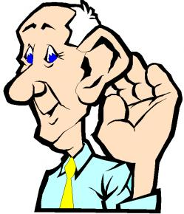
BENIGNO
SORDO ENTERO
Maaandeeeeeee..???

Slide 14



AMIANO
Pués va a ser que Nooooo!!…Gracias

Slide 15

ROSA
PECHOABIERTO Y DEL CACHO
Pero qué generosa es la mujer..

Slide 16
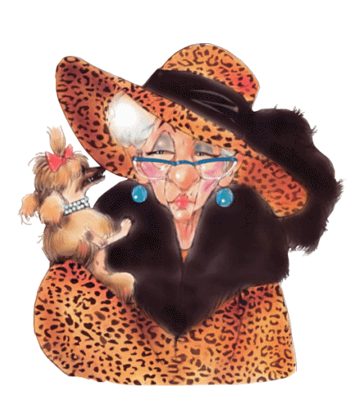
RAMONA
PONTE ALEGRE
Que la vida son dos días …

Slide 17
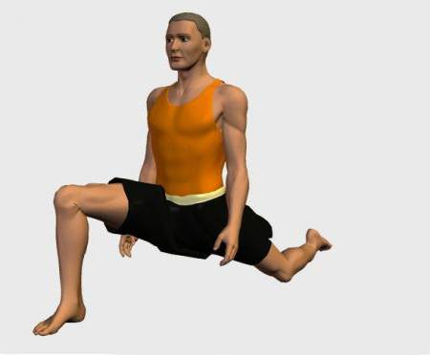
EVARISTO
PIERNABIERTA Y ZAS
¿¿Será aquí te pillo aquí te apaño?? jejjj..

Slide 18
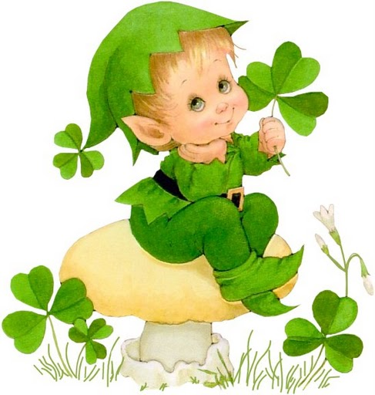
ELENA
NITO DEL BOSQUE
Umm qué tierna ella…

Slide 19
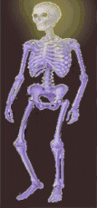
DANIEL
MUERTE SEGURA
Como tó quisquiiiii…

Slide 20

PRESENTACIÓN
DE PIERNAS
Bonitas ¿a qué sí?

Slide 21
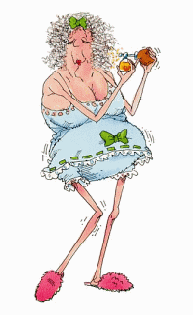
SONIA
VIEJA ALEGRE
Quién tuvo, retuvo y guardó pa la vejez jijij…

Slide 22
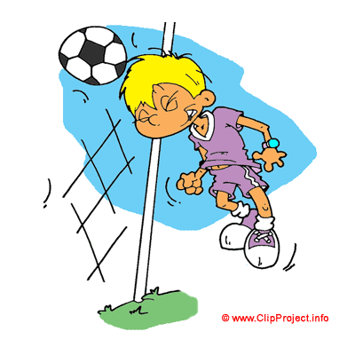
MIGUEL
MARCO GOL
Es un fenómeno er Migué jejej…

Slide 23
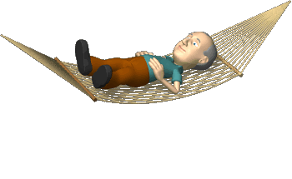
PEDRO
TRABAJO CUMPLIDO
Qué formal es el hombre...

Slide 24
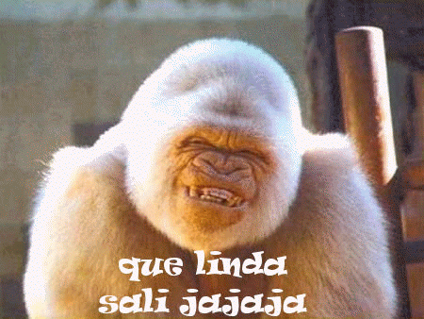
ROBUSTIANA
RAMERA DE LA CORTE
Ejem, ejemmm…

Slide 25
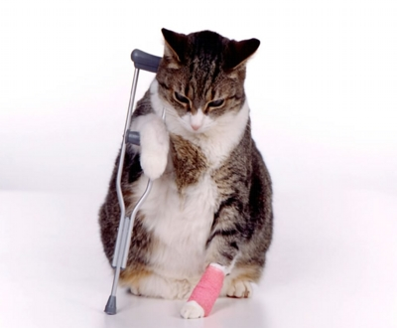
MARCELO
COJO DE RODILLA
Y pá toa la vida oiga usted…

Slide 26
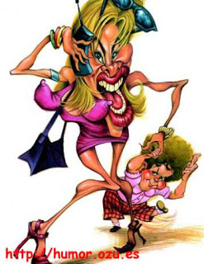
JULIA
VICIOSA ALEGRE
Que me quiten lo bailaooo..

Slide 27
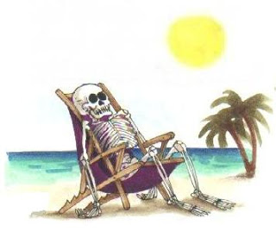
PACA
GARSE
Se han quedao calvos pensando..mira que llamarle PACA

Slide 28

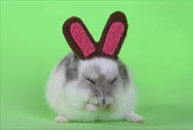
HILARIA
CONEJO LIBRE
Uffff de esos hay cantidad…jajajj

Slide 29
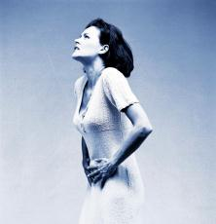
DOLORES
FUERTES DE BARRIGA
La pobre…Vaya sufrimientooooo!!

Slide 30

PRUDENCIO
SANTO CAPADO
Menuda faenaa!!..Lo han dejao apañaoo…

Slide 31


PERFECTO
LADRÓN
HONRADO
No disimules !!honraooo!! que te he pillaooooo..

Slide 32

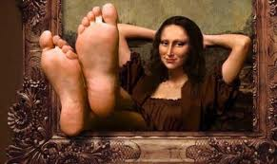
SANDALIO
BOTÍN DESCALZO
Es que me duelen muchiisssmoo los piés..ainsssss

Slide 33

FRANCISCO JOSÉ
FOLLA DOBLADO
Ahora vas y lo cascas, mal pensa@...

Slide 34

PASCUAL
CONEJO ENAMORADO
Es que soy de un románticoo..que pá que..

Slide 35
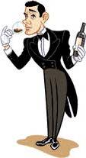
JOSÉ
SIN MAYORDOMO
pos lo mismito que yo…

Slide 36
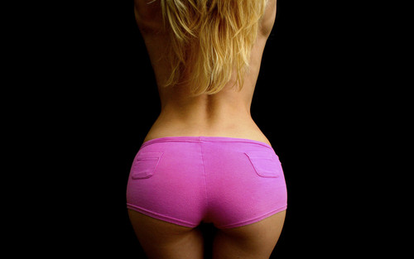
DALILA
CULO BONITO
Menos mal que han acertao sino pobre de mí jijijij….

Slide 37


ESPERO HABER CONSEGUIDO VUESTRA SONRISA
15-08-2013
Charo.zs

Slide 38




Accede a la sección que desees desde aquí:
PPS Exclusivos
Dedicatorias | Fechas Especiales | Graciosos | Historia y arte | Lugares | Musicales
Naturaleza y Ciencias | Política | Reflexión | Religiosos | Románticos | Salud
Si deseas recibir pps periódicamente en tu correo electrónico subscríbete aquí:

